Slide 1
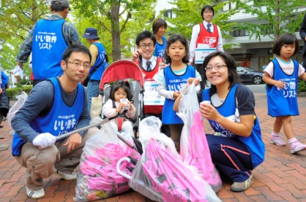
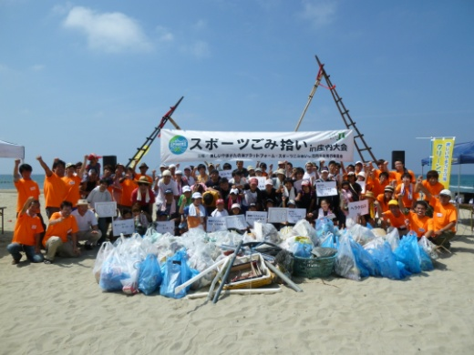
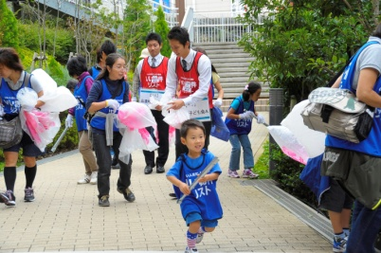
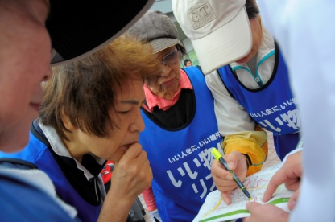
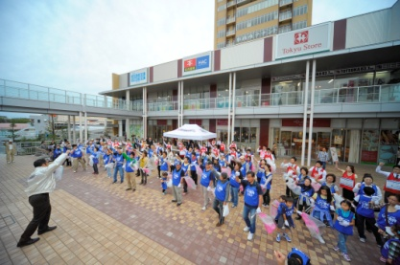
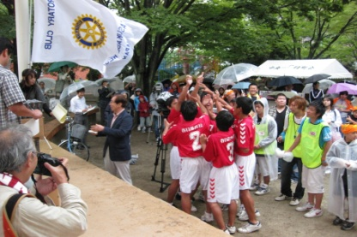
福井県で初開催！！ 「スポーツGOMI拾い」チームで力を合わせ、制限時間内に決められたエリア内でゴミを拾い、その質と量をポイントで競い合う、子どもから大人まで年齢を問わずできる競技です。 ご家族やお友達、サークル、職場などチーム単位でエントリーできます。
スポーツ
ふるさと環境フェア2014
と同時開催！
GOMI拾い大会
参加チーム・スタッフ募集！
in小浜
２０１４年
10月11日(土)
９：0０～１１：３０
（受付8：3０～）
小雨決行
対 象 どなたでも
５名以内のチームでお申し込みください。
大会時間 ９時３０分～１１時３０分
（受付開始 ９時～）
集合場所 若狭総合公園
（小浜市北塩屋３５－１７）
参 加 費 無料
５名以内のチームでお申し込みください。
応募締切 ２０１４年９月１９日（金）
上位入賞チームには素敵な商品を差し上げます。
対 象 どなたでも（５名以内のチームでお申し込みください。）
スタッフ（当日の準備、審判、片づけ）は10名程度募集しています。
集合場所 若狭総合公園（小浜市北塩屋３５－１７）
参 加 費 無料
応募締切 申込みは２０１４年９月１９日（金）まで
とさせていただきます。
上位入賞チームには素敵な商品を差し上げます。
主催：福井県
共催：一般社団法人日本スポーツGOMI拾い連盟 http://www.spogomi.or.jp
お申込みはこちら
裏面申込書に必要事項を記入、E-mail・FAX・郵送にてお送りください。
スタッフについては下記連絡先までお電話ください。
福井県環境政策課（福井県福井市大手3-17-1）
TEL：0776-20-030１（平日8:30～17:15）
FAX：0776-20-0679 E-mail：kankyou@pref.fukui.lg.jp

Slide 2
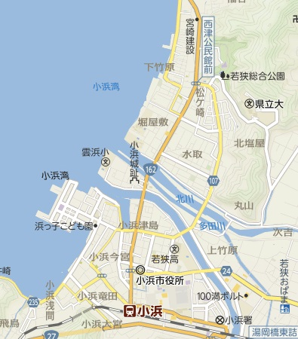
お申込み FAX 0776-20-0679 （E-mail kankyou@pref.fukui.lg.jp）
スポーツGOMI拾い大会in小浜 申込書
チーム名 |  |  | 代表者の連絡先（必ずご記入ください）
ふりがな（ ） |  |  | 住所 | 〒
 |  |  | TEL | 携帯電話番号など緊急時の連絡先
 |  |  | Email
参加者の氏名 |  | 年齢 | 性別 | 連絡事項
１ | ふりがな（ ） <代表者>
２ | ふりがな（ ）
３ | ふりがな（ ）
４ | ふりがな（ ） |  |  | ※中止の場合、連絡は早朝となります。確実に連絡のつく電話番号をご記入ください。 ※同時募集中の審判スタッフは、お電話でお申し込みください。当日の準備・片づけなど、大会運営をお手伝いいただきます。
５ | ふりがな（ ）
ご提出いただいた皆様の個人情報は大会・競技の運営、連絡のみに使用し、その他の用途には一切使用いたしません。
集合場所
当日スケジュール
８：３０～９：００ 受付
９：００～９：４０ 会場移動・開会式
９：４０～１０：２０ 競技
１０：２０～１１：１０ 会場移動・集計・休憩
１１：１０～１１：３０ 結果発表、表彰式
実施場所
西津海岸
募集予定 先着２５組！
○ゴミ拾いの競技時間は40分間です。
○当日は動きやすい服装でご参加ください。（仮装オッケー！）
○ゴミ拾いの用具はご用意しております。
○お申し込み多数の場合は先着２５組といたします。
○小学生以下の参加については保護者（１名以上）との混合メンバーでご参加ください。
○雨天中止の場合は、当日７時３０分頃までにチーム代表者へ連絡いたします。

